Slide 1
Materiał badawczy pozyskany w latach 2019-2023
Joanna Kaferska-Kowalczyk

Slide 4
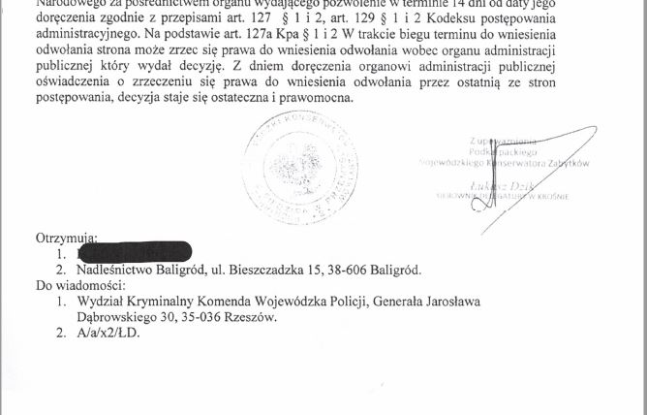
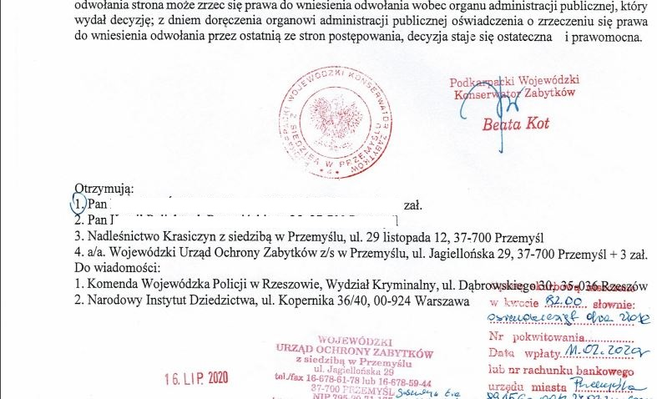
„ Do wiadomości Policji”
Podkarpacki Wojewódzki Konserwator Zabytków Wojewódzki Urząd Ochrony Zabytków w Przemyślu
Podkarpacki Wojewódzki Konserwator Zabytków, Delegatura w Krośnie.

Slide 5
Wybrane fragmenty z wytycznych Generalnego Konserwatora Zabytków z dnia 29.01.2021 r. dla wojewódzkich konserwatorów zabytków, znak: DOZ-KiNK.6521.17.2020.WJ:
„Przypomnieć należy, że przepisy prawa nie przewidują możliwości warunkowania prowadzenia poszukiwań zapewnieniem nadzoru archeologicznego, czy też elementami zastrzeżonymi dla pozwoleń na prowadzenie badań archeologicznych, takich jak konieczność prowadzenia dokumentacji, złożenia sprawozdania, prowadzenia doraźnej konserwacji pozyskanych przedmiotów czy warunki zastrzeżone dla pozwoleń na prowadzenie badań archeologicznych, opisanymi w § 18 rozporządzenia”.
„Poszukiwań zabytków nie można utożsamiać z badaniami archeologicznymi, określonymi przez ustawodawcę w art. 3 pkt 11 u.o.z.o.z. jako „działania mające na celu odkrycie, rozpoznanie, udokumentowanie i zabezpieczenie zabytku archeologicznego”.
„Wojewódzki konserwator zabytków winien natomiast ocenić w toku prowadzonego postępowania treść wniosku wraz z programem poszukiwań, w celu ustalenia, czy zaplanowane działania nie wykraczają poza, dopuszczalny przepisem art. 36 ust. 1 pkt. 12 u.o.z.o.z. zakres poszukiwań zabytków”.

Slide 6
Wybrane propozycje konserwatorów zmian art. 36, ust. 1, pkt 12 ustawy, zgłoszone w 2020 r. w konsultacjach związanych z projektowaniem zmian ustawy o ochronie zabytków i opiece nad zabytkami. ( w odpowiedzi na pismo DOZ-KiNK.640.2.2020.WJ)
Łódzki Wojewódzki Konserwator Zabytków
„doprecyzowanie czy poszukiwanie zabytków przy pomocy np. wykrywaczy metalu powinno odbywać się pod nadzorem archeologa oraz określenie obowiązków, jakie powinny zostać nałożone na osobę otrzymującą takie pozwolenie (sprawozdanie, sposób postępowania ze znalezionymi zabytkami)”
Mazowiecki Wojewódzki Konserwator Zabytków ( Delegatura w Radomiu)
„z punktu 12) należy usunąć zapis o poszukiwaniu zabytku archeologicznego. Należy doprecyzować zakres i termin poszukiwania gdyż często mają one charakter badań archeologicznych powierzchniowych lub sondażowych co w praktyce prowadzi do niejasności w zakresie podejmowanych prac przez osoby nie posiadające uprawnień archeologa”.
Śląski Wojewódzki Konserwator Zabytków
„poszukiwania powinny zostać włączone jako element badań archeologicznych i winny być prowadzone pod nadzorem wykwalifikowanego archeologa. Prowadzenie poszukiwań winno mieć zatem charakter wyłącznie naukowy, oparty na szeroko pojętych badaniach geofizycznych”.
Wielkopolski Wojewódzki Konserwator Zabytków
„proponuje się uwzględnienie obecności archeologa przy prowadzonych poszukiwaniach zabytków bądź wykreślenie pojęcia zabytków archeologicznych, ponieważ taki zapis stanowi absolutne zaprzeczenie idei ochrony tej kategorii zabytków in situ, ponadto podejmowanie przez niewykształcone osoby ww. zabytków z ziemi pozbawia możliwości interpretacji kontekstu kulturowego, w jakim pierwotnie się znajdowały”.

Slide 7
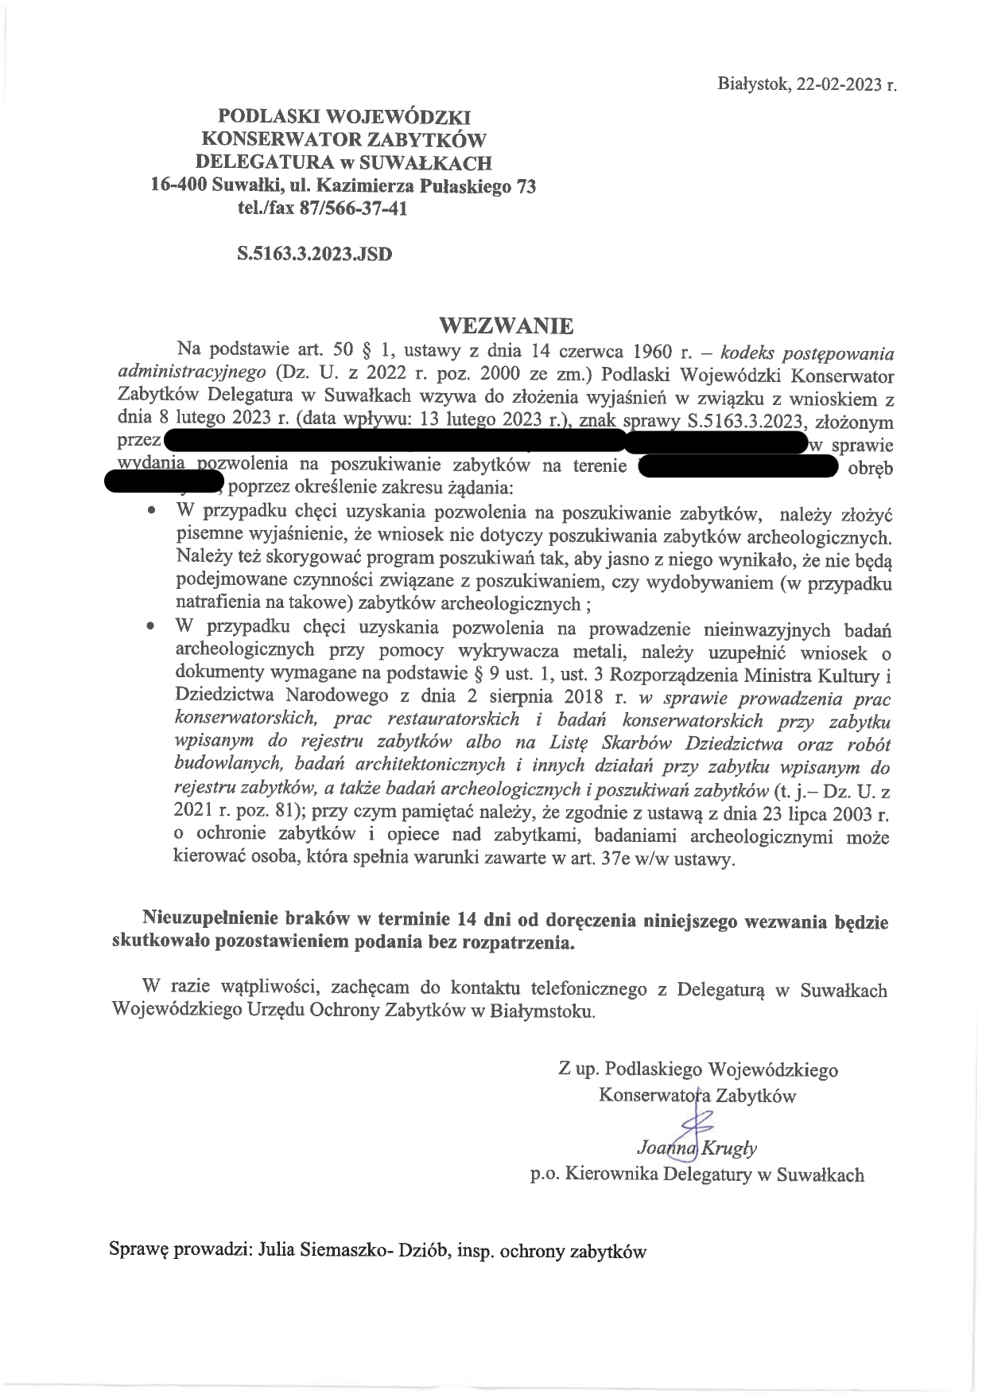

Slide 8
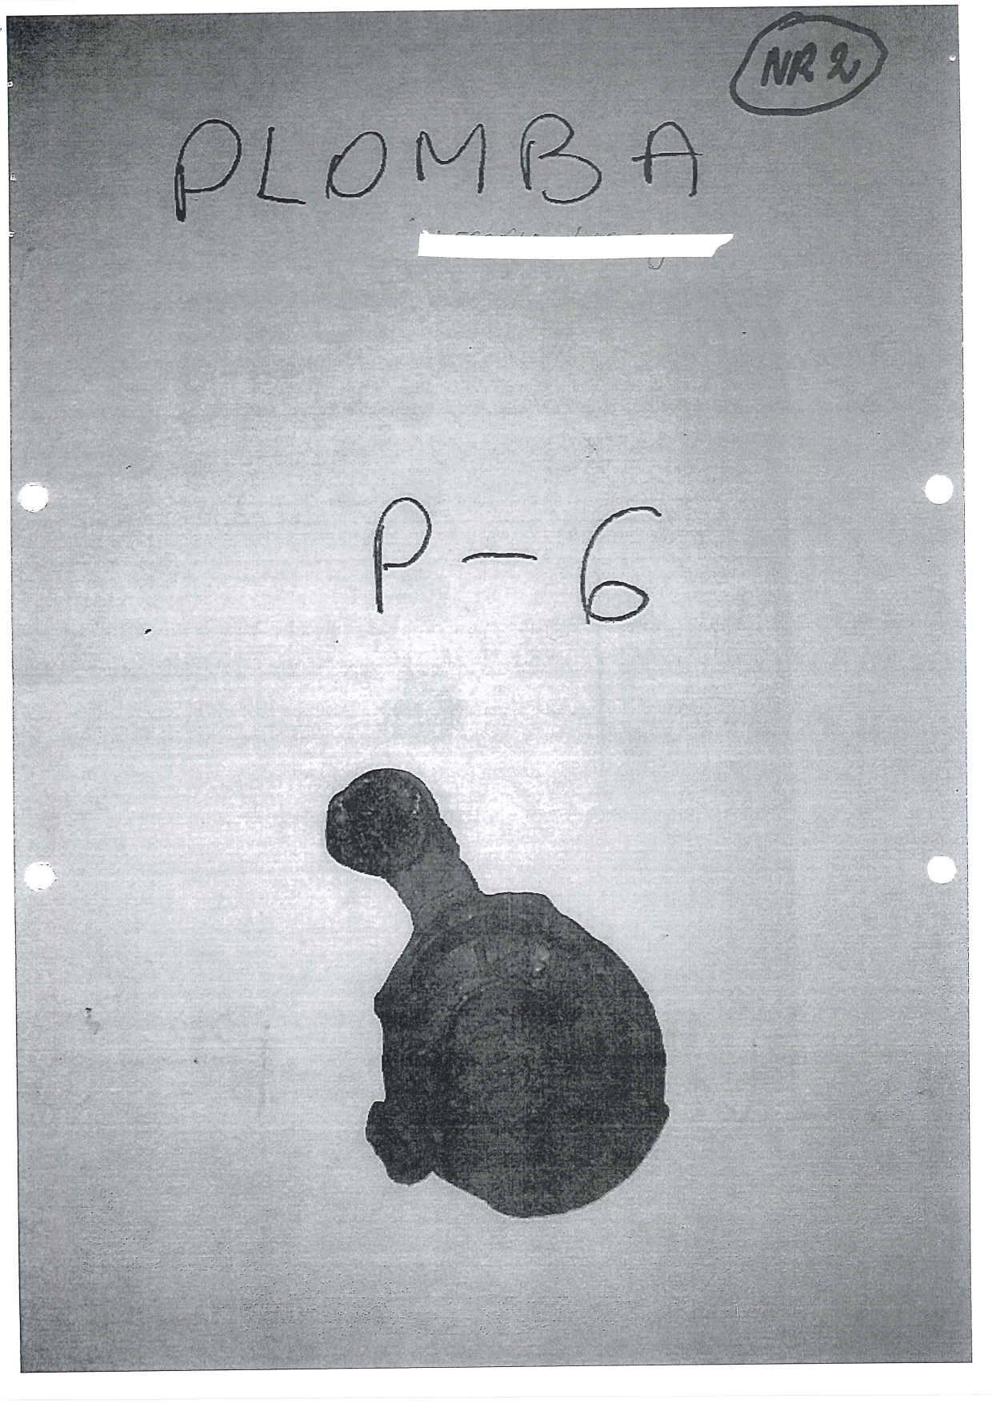

Slide 9
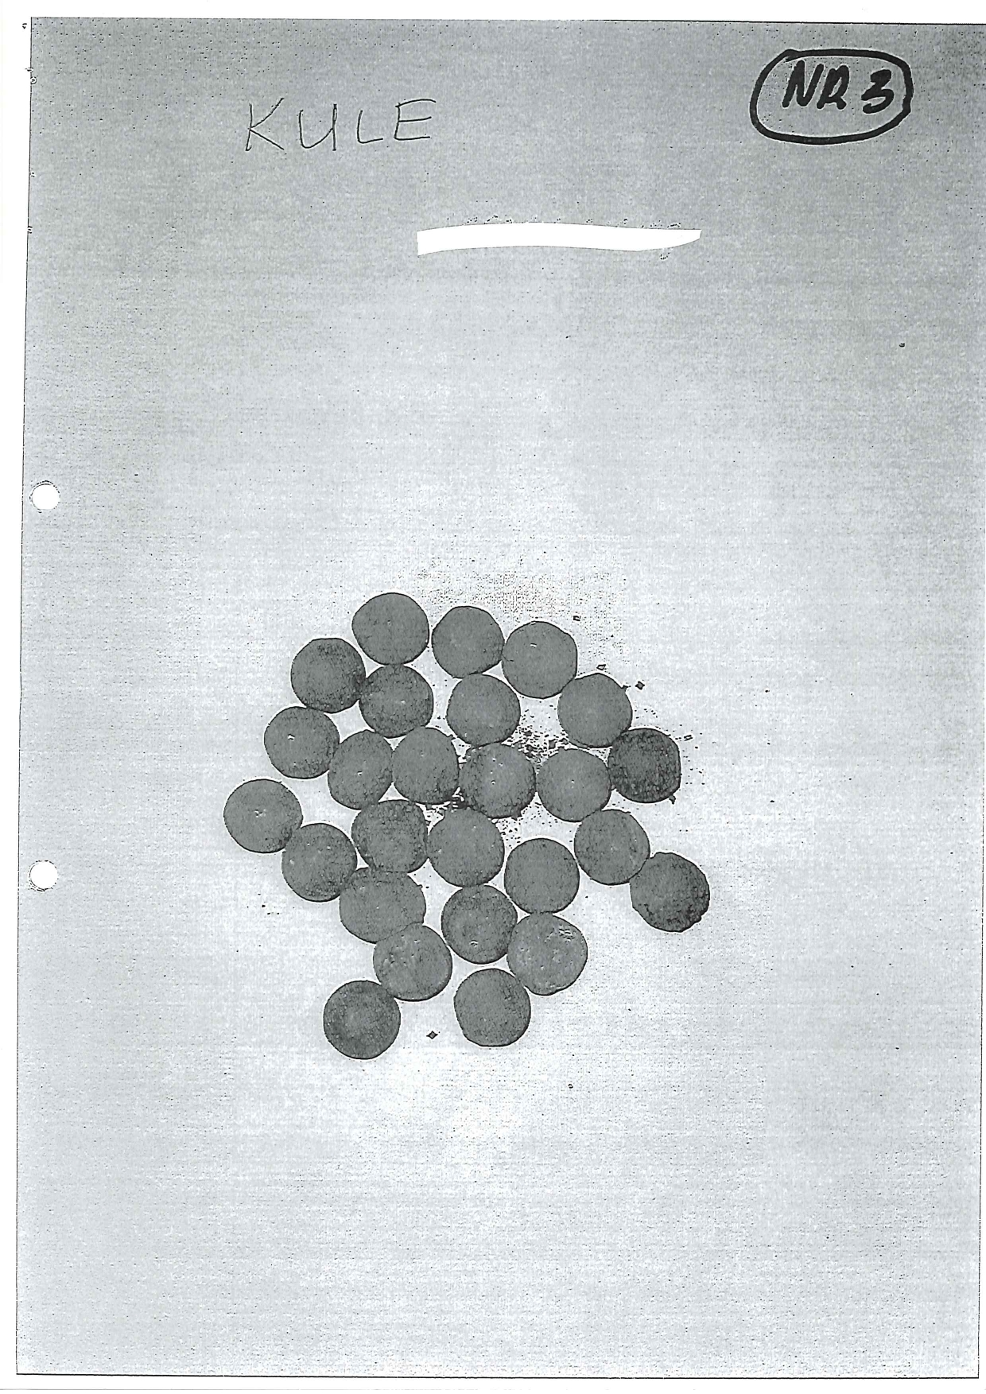

Slide 10
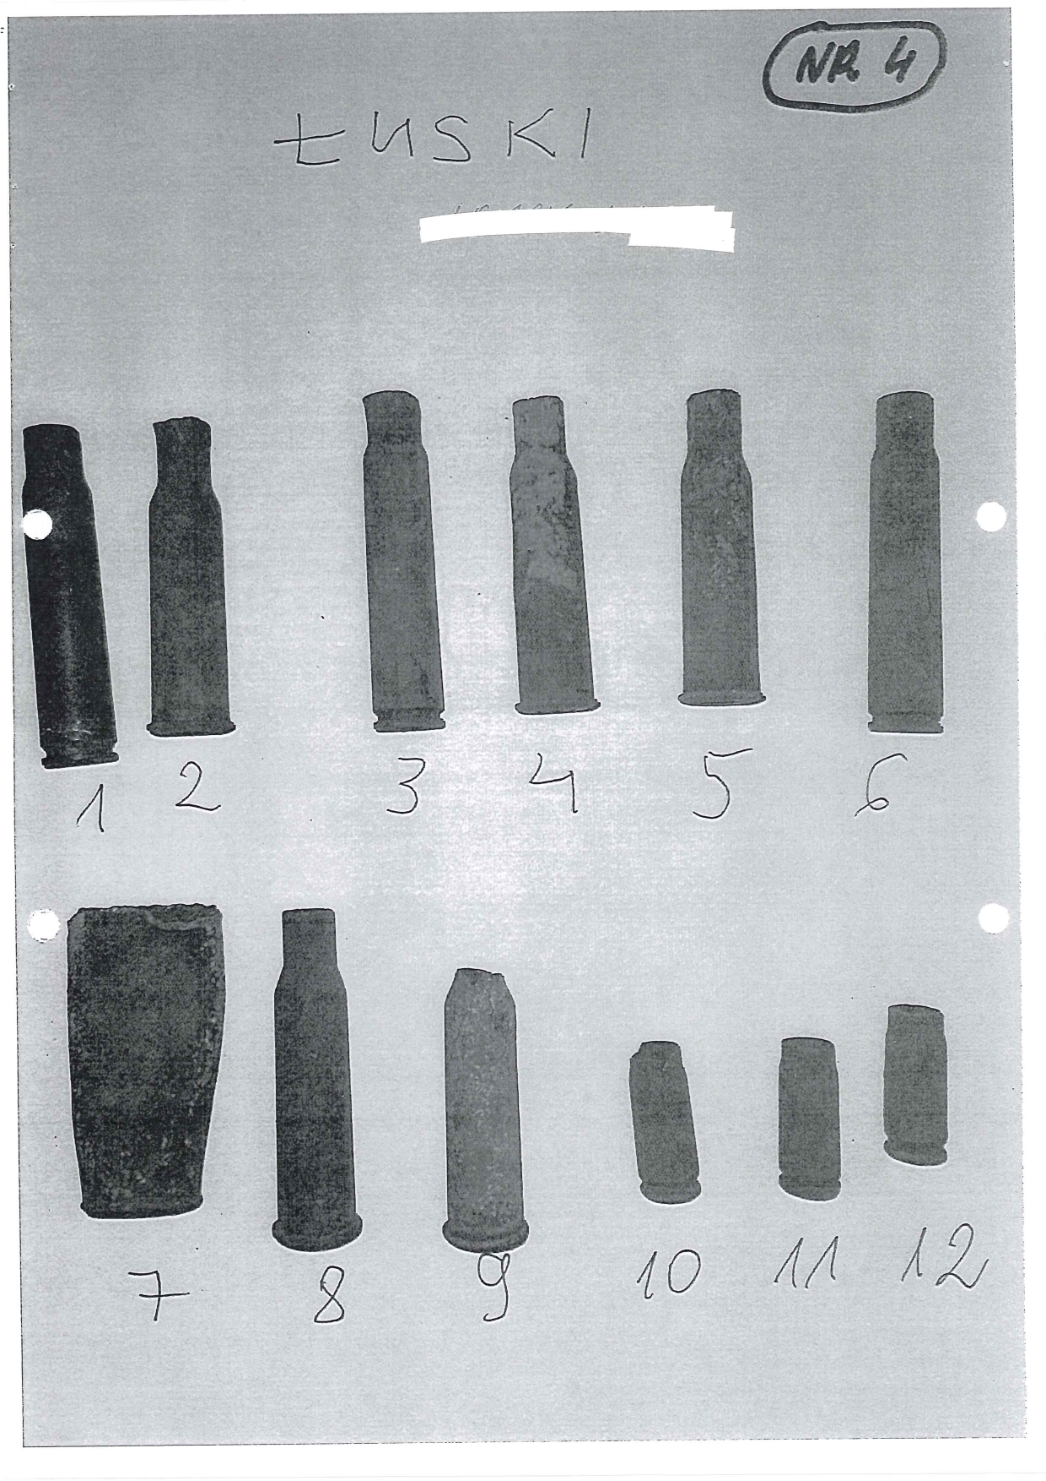

Slide 11
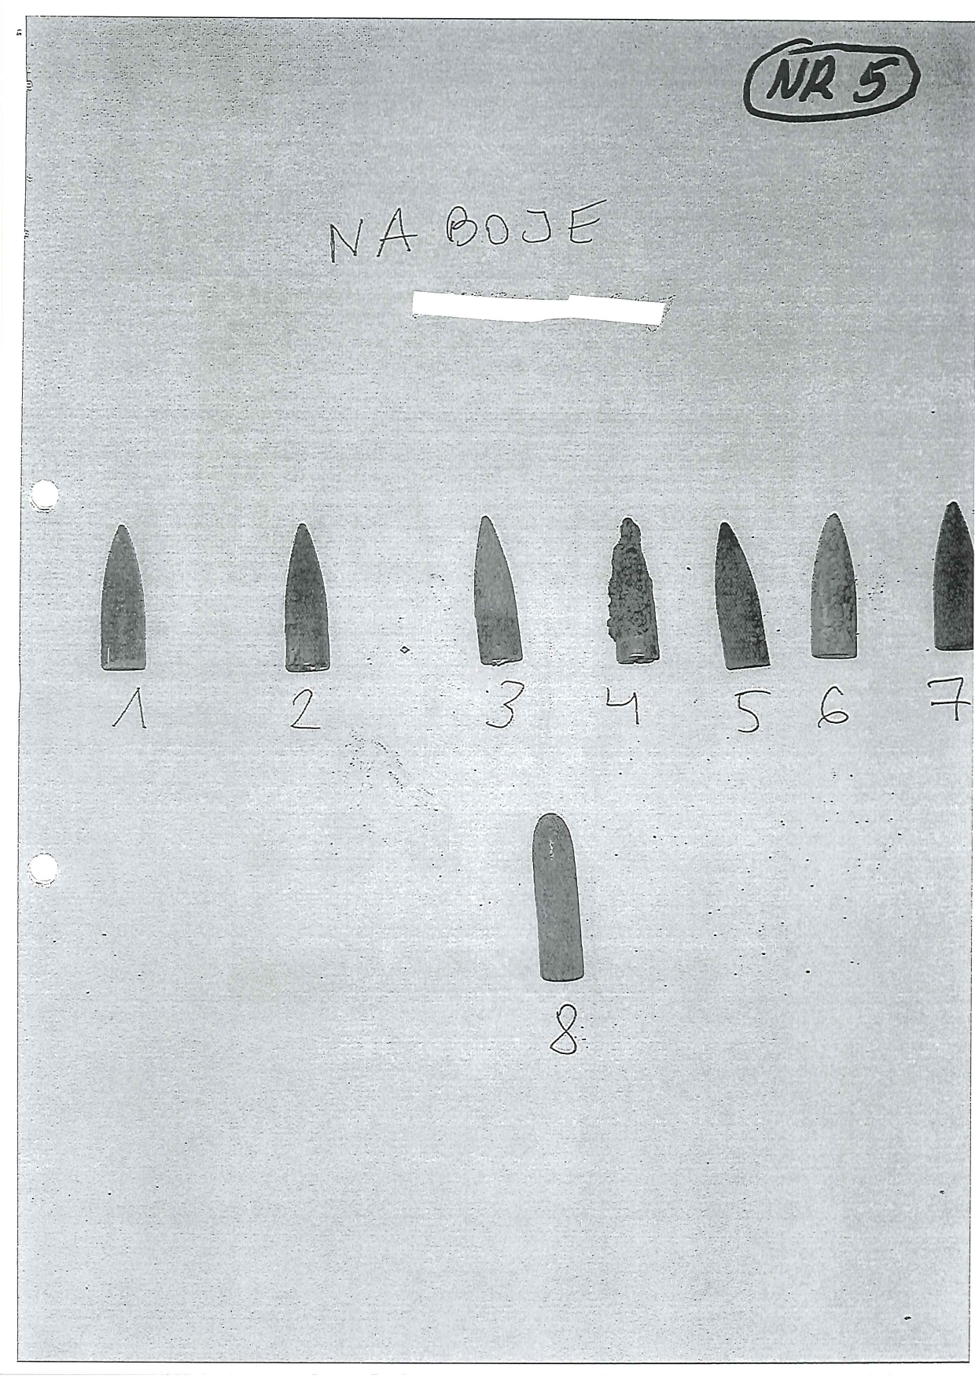

Slide 12
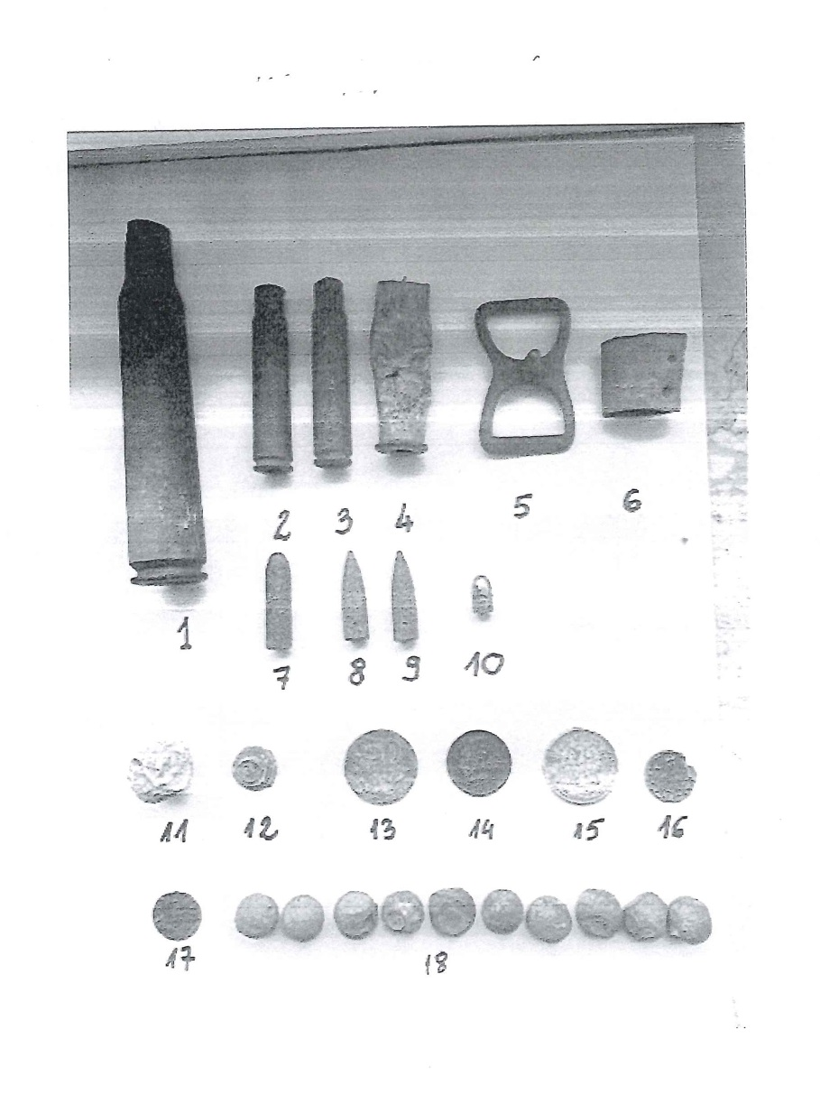

Slide 13
Dziękuję za uwagę
Joanna Kaferska-Kowalczyk

